Slide 1
Observeren / promo
Project periode 6
BBL

Slide 2
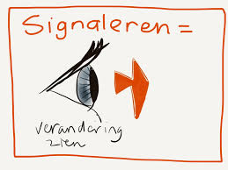
Signaleren en observeren
Signaleren gaat over het waarnemen van veranderingen en handelen naar aanleiding van wat je opmerkt. Dit gaat ongepland. ...
Observeren gaat over het waarnemen van bijvoorbeeld gedrag met een vooraf bepaald doel. Zo kun je gedrag van een cliënt gedurende de dag observeren, bijvoorbeeld omdat de cliënt rusteloos is.

Slide 3
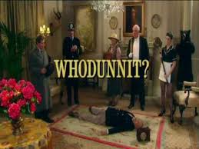
Observeren
Waarnemen, signaleren en interpreteren
Doelgericht en objectief
Whodunnit?

Slide 4
Observeren
Observeren doe je doelgericht. Je wilt namelijk de kwaliteit van leven van de cliënt en de veiligheid van de zorg verbeteren door tijdig risico’s te signaleren.
Observeren van je cliënt doe je voortdurend tijdens elk contact en tijdens de dagelijkse zorg. Je gebruikt daarbij alle zintuigen:
ZIEN
RUIKEN
HOREN
VOELEN

Slide 5
Observeren
Doelgericht
Volgens een bepaalde methode
Altijd vooraf doel observatie bepalen
Altijd gedrag observeren
Bij observeren mag je NOOIT interpreteren!! Je kijkt alleen naar de feiten.
Objectief observeren is niet gemakkelijk….

Slide 6
Koppeling naar werkprocessen
B1-K1-W1 }
B1-K1-W5 } MZ
B1-K2-W2 }
B1-K1-W1 } SW
B1-K1-W8 }

Slide 7
Opbouw project
Wat is observeren?
Hoe doe je dat?
Welke middelen gebruik je?
Objectiviteit & subjectiviteit
Interpreteren
Theorie, (eigen) praktijk en oefenen

